Slide 1
Познавательно-развлекательная игра
Путешествие с цифрой «6»
Автор: учитель МБОУ СОШ №14 г. Александрова владимирской области Романова О. Г.

Slide 2
Этапы игры
История
Природоведение
Математика
Литература
Русский язык
Физкультура

Slide 3
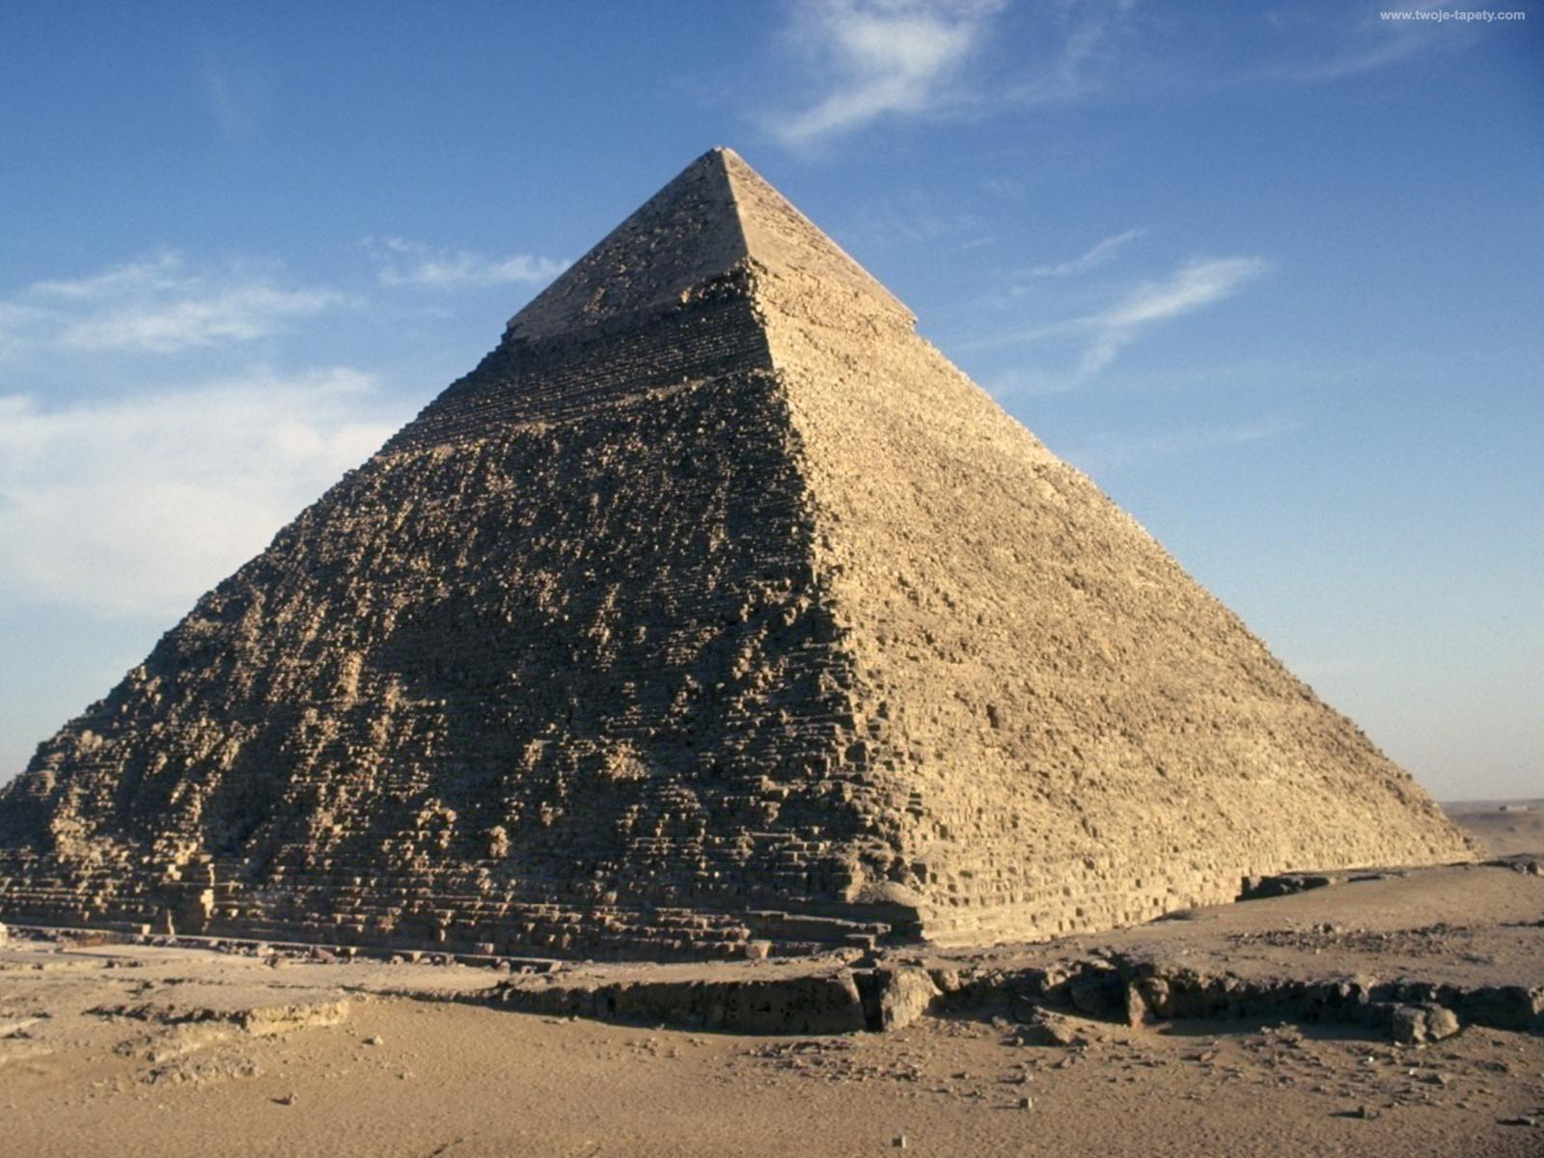
История

Slide 4
Как называется писчий материал в древности, использовавшийся в Египте и других странах?
Папирус

Slide 5
Как в Древнем Египте назывался знатный человек, царский советник, военноначальник?
Вельможа

Slide 6
Как звучит современное титульное наименование царей древнего Египта?
Фараон

Slide 7
Как называется резной каменный гроб, в который клали мумию, читали заклинание и изображали богов?
Саркофаг

Slide 8
Как назывались древние египтяне -служители бога?
Жрецы

Slide 9
Как называется первое из чудес света, гробница фараона, сооружённая до нашей эры?
Пирамида

Slide 10
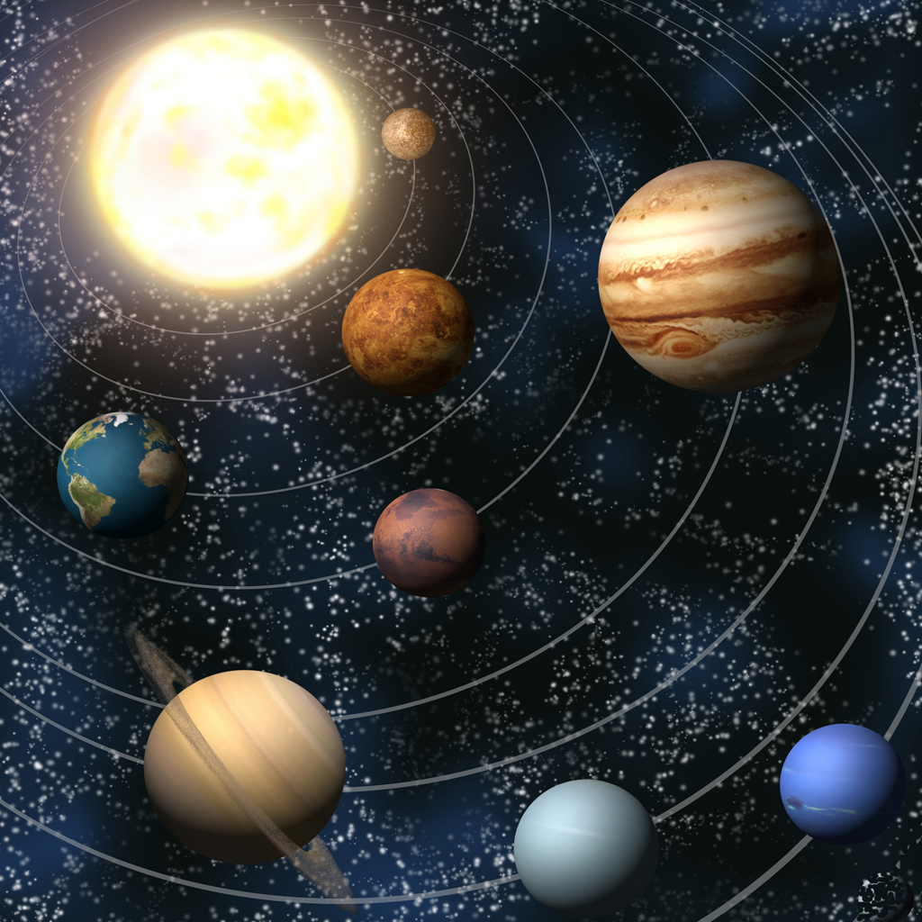
Природоведение

Slide 11
Сколько планет вращается вокруг Солнца?
8

Slide 12
Как называется планета, на которой круглый год стоит жаркое лето?
Венера

Slide 13
Как называется красная планета, которая меньше Земли почти в 2 раза и имеет всего 2 спутника?
Марс

Slide 14
Назовите самую большую планету Солнечной системы.
Юпитер

Slide 15
Назовите планету, на поверхности которой очень жарко днём и очень холодно ночью.
Меркурий

Slide 16
Как называются малые планеты, которые в основном движутся между орбитами Марса и Юпитера?
Астероиды

Slide 18
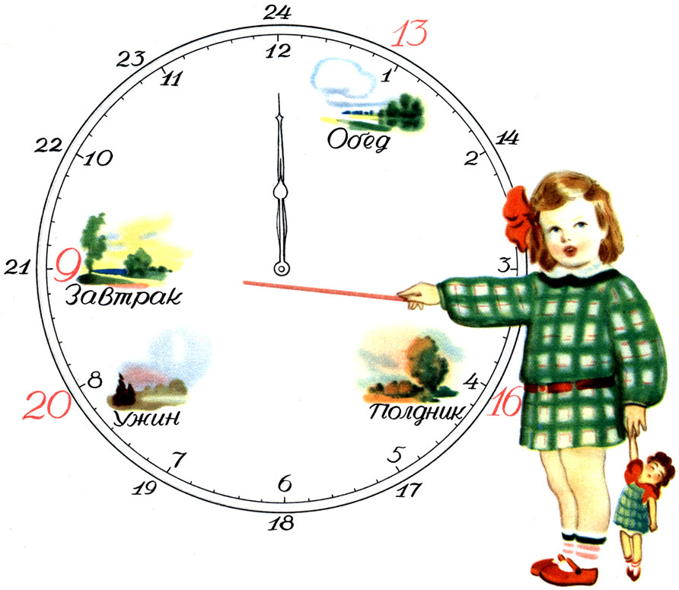
Не пользуясь транспортиром, определите угол между стрелками часов, когда они показывают:
15 :00
10:00
16:00
19:00
17:00
13:00

Slide 19
Литература

Slide 20
Как называется определённый вид художественного произведения?
Жанр

Slide 21
Как называется произведение для постановки на сцене?
Пьеса

Slide 22
Как называется дословная выдержка из какого -либо текста, подтверждающая или иллюстрирующая, или раскрывающая смысл высказывания?
Цитата

Slide 23
Как называется в литературно-художественном произведении разговор двух или нескольких персонажей?
Диалог

Slide 24
Как называется относительно законченная часть художественного произведения, изображающая отдельное событие?
Эпизод

Slide 25
Как называют высшую точку напряжения, переломный момент в развитии какого-либо действия?
Кульминация

Slide 27
1 Волков бояться -…
в лес не ходить

Slide 28
2 Какова пряха,…
такова и рубаха

Slide 29
3 Не спрашивай старого,…
а спрашивай бывалого

Slide 30
4 Маслом каши …
не испортишь

Slide 31
5 Дорога ложка…
к обеду

Slide 32
6 Лучше ногою запнуться,…
чем языком

Slide 33
Физкультура

Slide 34
Назовите точную дату и место проведения 22 Зимних Олимпийских Игр?
С 7 по 23 февраля 2014 года в городе Сочи

Slide 35
Сколько всего медалей завоевала Российская сборная в Сочи?
33

Slide 36
Какое количество золотых медалей завоевала Российская сборная?
13

Slide 37
Какое количество серебряных медалей завоевала Российская сборная?
11

Slide 38
Какое количество бронзовых медалей завоевала Российская сборная?
9

Slide 39
По каким зимним видам спорта наша команда завоевала самое большое количество медалей?
Лыжные гонки, фигурное катание, шорт-трек

Slide 40
Спасибо за внимание!

